Slide 1







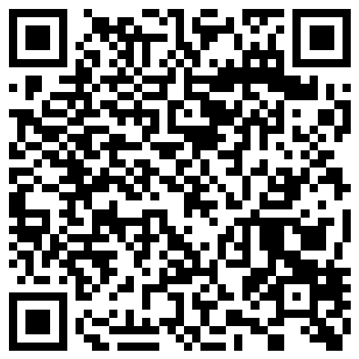


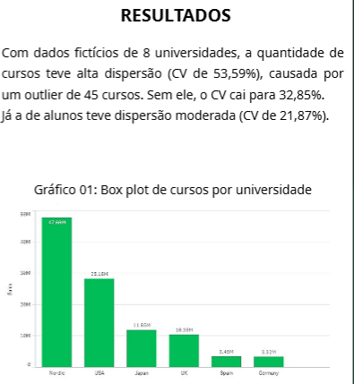

DEUBUG?
Guilherme Augusto Castilho, Matheus Fadini Reis Parada, Michael Condori Mamani, Ryan Santos
Orientadores: KATIA MILANI LARA BOSSI, Marco Aurélio Lima Barbosa, Professor Teste, Rodrigo da Rosa, Victor Bruno Alexander Rosetti de Quiroz
Parceiro
Resumo
do projeto
O PROBLEMA
A Próxima Etapa tem um site com dados de alunos, cursos, certificados e atividades, mas o acesso é pouco prático para os jovens, principalmente pelo celular. Consultar a agenda, achar cursos abertos ou localizar certificados exige navegar por várias páginas. O registro de presença e o acompanhamento da participação também são pouco ágeis, e os avisos chegam de forma dispersa. Por isso, surge a necessidade de um app Android que reúna esses serviços em um só lugar.
A PROPOSTA
Desenvolvemos o Próxima Etapa – App do Aluno, um app Android ligado a uma API REST e a um
banco de dados. O aluno consulta cursos e agenda, registra presença por QR Code, acompanha o
histórico e baixa certificados. O app também tem card digital, testes de perfil para orientação
profissional (sem caráter de diagnóstico), mensagens, notificações e canal de dúvidas. Os dados
ficam salvos no aparelho e sincronizam quando a conexão volta. Cada aluno vê só as próprias
informações, com HTTPS e dados fictícios nas demonstrações, em respeito à LGPD.
TECNOLOGIAS UTILIZADAS
Android Studio e Java: criação, lógica e telas do app
Retrofit e JSON: consumo da API
Room (SQLite): armazenamento local e sincronização
ZXing: leitura do QR Code
Node.js e Express: servidor e API REST
PostgreSQL e SQL: modelagem e consulta dos dados
Python (Pandas e Matplotlib): análise descritiva e gráficos
Figma: protótipos
Git e GitHub: versionamento e trabalho em equipe
REFERÊNCIAS
FECAP. Projeto Interdisciplinar: App Próxima Etapa. São Paulo, 2026.
PRÓXIMA ETAPA. Site institucional. Disponível em: https://proximaetapa.org.br
BRASIL. Lei nº 13.709 (LGPD), de 14 de agosto de 2018.
V SEMANA FECAP DE TECNOLOGIA - 2026
Fundação Escola de Comércio Álvares Penteado - FECAP

